Slide 1
개발 목적
인터넷 사이트에서 회원 가입시 신상정보를 입력 불편함을 해소하기 위하여
가입한 홈페이지에 ID 및 PW를 기억하여 가입된 홈페이지 관리가 용이

Slide 2
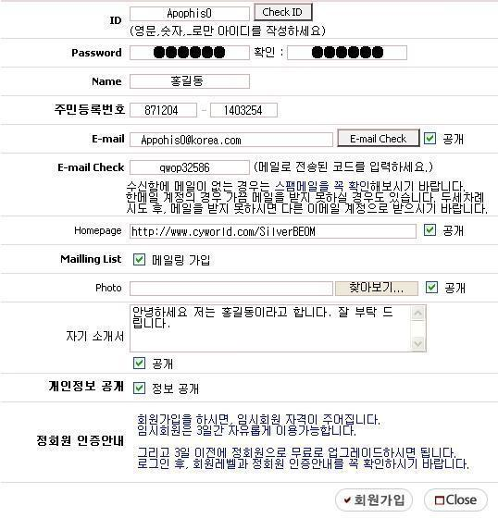

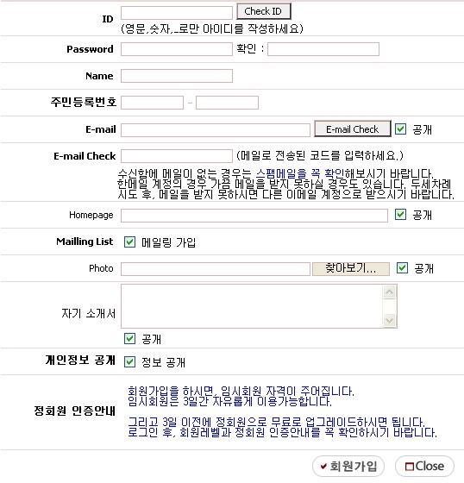
시나리오
요청
응답

Slide 3
감 사 합 니 다

